Slide 1


SẢN XUẤT KEM LẠNH
BÀI GIẢNG HUẤN LUYỆN AN TOÀN LAO ĐỘNG
BẢN QUYỀN THUỘC AN TOÀN NAM VIỆT

Slide 2
Một số vụ tai nạn trong nhà máy sản xuất kem lạnh
Trong ngành sản xuất kem lạnh, tai nạn lao động đôi khi là một vấn đề nguy hiểm và đáng quan ngại. Có nhiều vụ tai nạn đã xảy ra trong các nhà máy sản xuất kem, đặt ra những thách thức lớn về an toàn lao động. Một số vụ tai nạn nổi bật bao gồm việc nguyên liệu chưa được xử lý kỹ thuật, dẫn đến các tình huống không mong muốn:
  Không được bảo trì máy móc đúng cách
  Môi trường làm việc không an toàn

Slide 3
Tóm tắt bài học
1. An toàn vệ sinh lao động đối với nhân viên vận hành máy tiệc trùng sữa để chuẩn bị chế biến kem lạnh
2. An toàn vệ sinh lao động đối với nhân viên vận hành máy pha trộn nguyên liệu để chế biến kem lạnh
3. An toàn vệ sinh lao động đối với nhân viên vận hành máy làm lạnh hỗn hợp kem lạnh
4. An toàn vệ sinh lao động đối với nhân viên vận hành máy làm đông kem

Slide 4
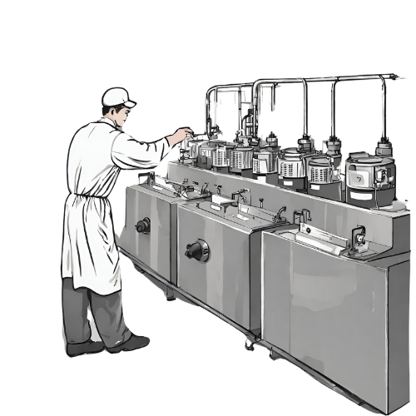
Vận hành máy tiệc trùng sữa để chuẩn bị chế biến kem lạnh
1. Đặc điểm công việc vận hành máy tiệc trùng sữa để chuẩn bị chế biến kem lạnh
Trong quá trình vận hành máy tiệc trùng sữa để chuẩn bị chế biến kem lạnh, người làm việc cần phải chú ý đến nhiều đặc điểm quan trọng để đảm bảo quá trình sản xuất diễn ra hiệu quả.
Một trong những yếu tố quan trọng nhất là kiểm soát nhiệt độ và thời gian. Máy tiệc trùng sữa thường được thiết kế để duy trì nhiệt độ ổn định và đồng đều, giúp tránh tình trạng tạo ra kem có kết cấu không đồng nhất.

Slide 5
Vận hành máy tiệc trùng sữa để chuẩn bị chế biến kem lạnh
2. Các dạng tai nạn trong quá trình vận hành máy tiệc trùng sữa để chuẩn bị chế biến kem lạnh
Trong quá trình vận hành máy tiệc trùng sữa để chế biến kem lạnh, có một số dạng tai nạn mà người làm việc cần phải đề phòng. Một trong những vấn đề thường gặp là tai nạn liên quan đến nhiệt độ.
Nếu máy không được kiểm soát nhiệt độ đúng cách, có thể xảy ra sự biến đổi không mong muốn trong thành phần của kem, ảnh hưởng đến chất lượng cuối cùng của sản phẩm.

Slide 6
Vận hành máy tiệc trùng sữa để chuẩn bị chế biến kem lạnh
3. Nguyên nhân gây ra tai nạn khi vận hành máy tiệc trùng sữa để chuẩn bị chế biến kem lạnh
Nguyên nhân gây ra tai nạn trong quá trình vận hành máy tiệc trùng sữa để chế biến kem lạnh có thể bắt nguồn từ nhiều yếu tố khác nhau. Một trong những nguyên nhân chính là thiếu kiểm soát nhiệt độ. Nếu máy không duy trì được nhiệt độ ổn định và đồng đều, có thể xảy ra biến đổi không mong muốn trong cấu trúc và chất lượng của kem.
Các sự cố kỹ thuật như hỏng hóc máy cũng là một nguyên nhân phổ biến. Nếu không thực hiện bảo dưỡng định kỳ hoặc không kiểm tra máy một cách đúng đắn, có thể dẫn đến các vấn đề kỹ thuật nghiêm trọng, ảnh hưởng đến quá trình sản xuất và an toàn làm việc.

Slide 7
Vận hành máy tiệc trùng sữa để chuẩn bị chế biến kem lạnh
4. Biện pháp phòng tránh tai nạn khi vận hành máy tiệc trùng sữa để chuẩn bị chế biến kem lạnh
Để đảm bảo an toàn lao động trong quá trình vận hành máy tiệc trùng sữa cho chế biến kem lạnh, việc huấn luyện an toàn lao động là quan trọng. Nhân viên cần được đào tạo về việc kiểm soát nhiệt độ máy và ứng phó với sự cố kỹ thuật.
Huấn luyện cũng cần tập trung vào việc xử lý nguyên liệu đúng cách để tránh tai nạn và đảm bảo chất lượng sản phẩm.

Slide 8
Vận hành máy tiệc trùng sữa để chuẩn bị chế biến kem lạnh
5. Quy định an toàn lao động khi vận hành máy tiệc trùng sữa để chuẩn bị chế biến kem lạnh
Quy định an toàn lao động trong quá trình vận hành máy tiệc trùng sữa cho chế biến kem lạnh đóng vai trò quan trọng trong bảo vệ nhân viên và đảm bảo quá trình sản xuất diễn ra một cách an toàn. Nhân viên cần tuân thủ các quy tắc về bảo hộ lao động, bao gồm việc sử dụng đầy đủ trang thiết bị bảo vệ cá nhân như kính bảo hộ và áo chống nhiệt.
Quy định cũng đặt ra các nguyên tắc về kiểm soát nhiệt độ máy để đảm bảo môi trường làm việc luôn ổn định và an toàn. Đồng thời, nhân viên được yêu cầu tuân thủ quy trình an toàn khi xử lý nguyên liệu để ngăn chặn tai nạn và giữ vệ sinh an toàn thực phẩm.

Slide 9
Vận hành máy tiệc trùng sữa để chuẩn bị chế biến kem lạnh
6. Xử lý tình huống tai nạn khẩn cấp khi vận hành máy tiệc trùng sữa để chuẩn bị chế biến kem lạnh
Xử lý tình huống tai nạn khẩn cấp trong quá trình vận hành máy tiệc trùng sữa cho chế biến kem lạnh đòi hỏi sự chuẩn bị và đào tạo kỹ năng phản ứng của nhân viên.
Trong trường hợp xảy ra sự cố kỹ thuật, nhân viên cần ngay lập tức tắt máy và đưa ra tín hiệu báo động để thông báo vấn đề cho toàn bộ nhóm làm việc.

Slide 10
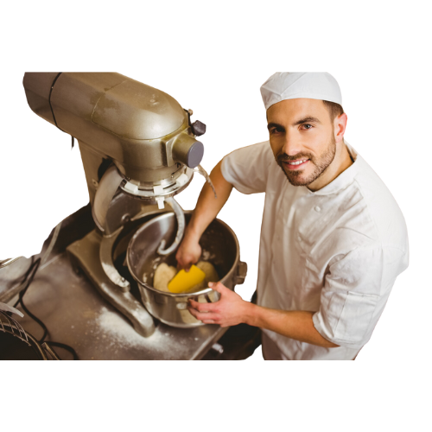
Vận hành máy pha trộn nguyên liệu để chế biến kem lạnh
1. Đặc điểm công việc vận hành máy pha trộn nguyên liệu để chế biến kem lạnh:
Trong quá trình vận hành máy pha trộn nguyên liệu để chế biến kem lạnh, có những đặc điểm cụ thể mà người làm việc cần chú ý để đảm bảo quá trình sản xuất diễn ra hiệu quả.
Đầu tiên, việc đo lường chính xác các thành phần như sữa, đường và các hương liệu là quan trọng để đảm bảo chất lượng sản phẩm cuối cùng. Sự chính xác trong lượng từng thành phần không chỉ ảnh hưởng đến hương vị mà còn đảm bảo tính ổn định của sản phẩm.

Slide 11
Vận hành máy pha trộn nguyên liệu để chế biến kem lạnh
2. Các dạng tai nạn trong quá trình vận hành máy pha trộn nguyên liệu để chế biến kem lạnh:
Trong quá trình vận hành máy pha trộn nguyên liệu để chế biến kem lạnh, có thể xảy ra nhiều dạng tai nạn có thể ảnh hưởng đến an toàn và hiệu suất của quá trình sản xuất. Một trong những rủi ro phổ biến là tai nạn liên quan đến máy móc, có thể xuất phát từ sự cố kỹ thuật hoặc hiện tượng hỏng hóc không dự kiến.
Hơn nữa, tai nạn có thể xảy ra trong quá trình xử lý nguyên liệu, đặc biệt là khi đang thực hiện quá trình đo lường và trộn. Việc không đảm bảo an toàn trong việc xử lý các chất liệu như đường, sữa và hương liệu có thể dẫn đến rủi ro cháy nổ hoặc tràn nguyên liệu.

Slide 12
Vận hành máy pha trộn nguyên liệu để chế biến kem lạnh
3. Nguyên nhân gây ra tai nạn khi vận hành máy pha trộn nguyên liệu để chế biến kem lạnh:
Các tai nạn trong quá trình vận hành máy pha trộn nguyên liệu để chế biến kem lạnh có thể xuất phát từ nhiều nguyên nhân khác nhau.
Một trong những nguyên nhân chính là thiếu đào tạo an toàn cho nhân viên, dẫn đến sự hiểu biết hạn chế về cách xử lý máy móc và nguyên liệu.

Slide 13
Vận hành máy pha trộn nguyên liệu để chế biến kem lạnh
4. Biện pháp phòng tránh tai nạn khi vận hành máy pha trộn nguyên liệu để chế biến kem lạnh:
Để đảm bảo an toàn trong quá trình vận hành máy pha trộn nguyên liệu để chế biến kem lạnh, việc áp dụng các biện pháp phòng tránh là rất quan trọng, đặc biệt là trong môi trường lao động.
Một trong những biện pháp hiệu quả là thực hiện hệ thống quan trắc môi trường lao động để đo lường các yếu tố nguy hiểm và đưa ra các giải pháp phòng tránh.

Slide 14
Vận hành máy pha trộn nguyên liệu để chế biến kem lạnh
5. Quy định an toàn lao động khi vận hành máy pha trộn nguyên liệu để chế biến kem lạnh:
Quy định an toàn lao động khi vận hành máy pha trộn nguyên liệu để chế biến kem lạnh đóng vai trò quan trọng trong bảo vệ sức khỏe và an toàn của nhân viên. Trước hết, việc đảm bảo nhân viên được đào tạo đầy đủ về an toàn lao động là ưu tiên hàng đầu.
Họ cần hiểu rõ về các quy trình, biện pháp phòng tránh tai nạn, và cách ứng phó với tình huống khẩn cấp.

Slide 15
Vận hành máy pha trộn nguyên liệu để chế biến kem lạnh
6. Xử lý tình huống tai nạn khẩn cấp khi vận hành máy pha trộn nguyên liệu để chế biến kem lạnh:
Xử lý tình huống tai nạn khẩn cấp là một phần quan trọng trong quy trình an toàn khi vận hành máy pha trộn nguyên liệu để chế biến kem lạnh. Nhân viên cần được đào tạo đầy đủ để phản ứng nhanh chóng và hiệu quả khi đối mặt với tình huống không mong muốn.
Trong trường hợp sự cố kỹ thuật, việc tắt máy và ngắt nguồn ngay lập tức là quan trọng để ngăn chặn tình trạng tồn đọng. Đồng thời, thông báo ngay cho bộ phận kỹ thuật để họ có thể tiến hành sửa chữa một cách an toàn và nhanh chóng.

Slide 16
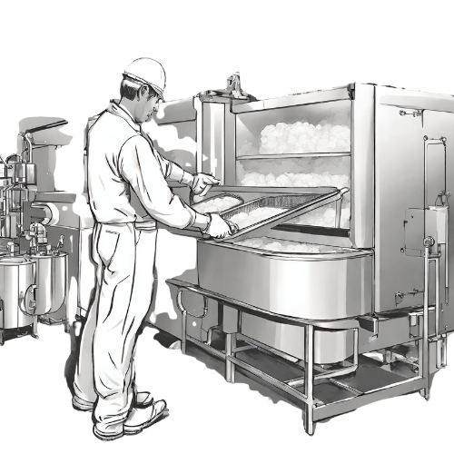
Vận hành máy làm lạnh hỗn hợp kem lạnh
1. Đặc điểm công việc vận hành máy làm lạnh hỗn hợp kem lạnh
Trong quá trình vận hành máy làm lạnh hỗn hợp kem lạnh, có nhiều đặc điểm quan trọng mà nhân viên cần chú ý để đảm bảo hiệu suất và chất lượng sản phẩm.
Đầu tiên, quy trình làm lạnh phải được kiểm soát chặt chẽ để đảm bảo rằng nhiệt độ làm lạnh duy trì ổn định và đồng đều. Điều này giúp tạo ra kem lạnh với cấu trúc và độ đặc đặc trưng.

Slide 17
Vận hành máy làm lạnh hỗn hợp kem lạnh
2. Các dạng tai nạn trong quá trình vận hành máy làm lạnh hỗn hợp kem lạnh
Trong quá trình vận hành máy làm lạnh hỗn hợp kem lạnh, có thể xảy ra nhiều loại tai nạn đáng chú ý. Một trong những rủi ro phổ biến là tai nạn hóa chất, khi có sự rò rỉ hoặc tiếp xúc trực tiếp với các chất làm lạnh hay phụ gia.
Điều này đòi hỏi việc sử dụng và bảo vệ đúng các trang thiết bị an toàn, như găng tay và kính bảo hộ, để tránh nguy cơ hóa chất làm lạnh gây hại cho sức khỏe.

Slide 18
Vận hành máy làm lạnh hỗn hợp kem lạnh
3. Nguyên nhân gây ra tai nạn khi vận hành máy làm lạnh hỗn hợp kem lạnh
Có nhiều nguyên nhân gây ra tai nạn khi vận hành máy làm lạnh hỗn hợp kem lạnh. Thứ nhất, việc thiếu hiểu biết và kinh nghiệm của nhân viên có thể dẫn đến các quyết định sai lầm trong quá trình quản lý máy và xử lý sự cố. Sự thiếu hụt kiến thức về các quy trình an toàn và kỹ thuật có thể tăng nguy cơ tai nạn.
Thứ hai, bảo dưỡng và kiểm tra định kỳ không đúng đắn cũng là một nguyên nhân phổ biến. Máy làm lạnh cần được bảo dưỡng thường xuyên để đảm bảo hoạt động ổn định và an toàn. Việc bỏ qua các bước kiểm tra có thể dẫn đến sự cố kỹ thuật, gây nguy hiểm cho nhân viên và môi trường làm việc.

Slide 19
Vận hành máy làm lạnh hỗn hợp kem lạnh
4. Biện pháp phòng tránh tai nạn khi vận hành máy làm lạnh hỗn hợp kem lạnh
Để giảm thiểu rủi ro tai nạn khi vận hành máy làm lạnh hỗn hợp kem lạnh, có một số biện pháp phòng tránh quan trọng cần được áp dụng.
Trước hết, đào tạo nhân viên về các quy tắc an toàn và quy trình làm việc là quan trọng. Sự hiểu biết sâu rộng về máy móc và quy trình sản xuất giúp nhân viên nhận diện và xử lý nguy cơ một cách chính xác.

Slide 20
Vận hành máy làm lạnh hỗn hợp kem lạnh
5. Quy định an toàn lao động khi vận hành máy làm lạnh hỗn hợp kem lạnh
Quy định an toàn lao động khi vận hành máy làm lạnh hỗn hợp kem lạnh đóng vai trò quan trọng trong bảo vệ sức khỏe và an toàn của nhân viên.
Đầu tiên, việc đảm bảo rằng tất cả nhân viên được đào tạo về các quy tắc an toàn và biện pháp phòng ngừa là bước quan trọng. Điều này bao gồm cách sử dụng đúng thiết bị bảo hộ cá nhân và biết cách ứng phó với tình huống khẩn cấp.

Slide 21
Vận hành máy làm lạnh hỗn hợp kem lạnh
6. Xử lý tình huống tai nạn khẩn cấp khi vận hành máy làm lạnh hỗn hợp kem lạnh
Xử lý tình huống tai nạn khẩn cấp khi vận hành máy làm lạnh hỗn hợp kem lạnh đòi hỏi sự chuẩn bị và phản ứng nhanh chóng của nhân viên. Trong trường hợp có sự cố, quy trình an toàn cần được tuân thủ ngay lập tức. Đầu tiên, nhân viên cần đảm bảo an toàn cá nhân bằng cách đeo đúng trang thiết bị bảo hộ và rời khỏi khu vực nguy hiểm.
Việc thông báo về tai nạn ngay lập tức là quan trọng để kích thích hệ thống cảnh báo và triệu tập sự giúp đỡ.

Slide 22
Vận hành máy làm đông kem
1. Đặc điểm công việc vận hành máy làm đông kem:
Trong quá trình vận hành máy làm đông kem (ice cream), có một số đặc điểm quan trọng mà người làm việc cần chú ý để đảm bảo quá trình sản xuất diễn ra hiệu quả và an toàn.
Đầu tiên, kiểm soát nhiệt độ là một yếu tố quan trọng để đảm bảo kem được đông đều và có chất lượng. Quá trình làm lạnh cần được giám sát chặt chẽ để tránh tình trạng kem bị ố vàng hoặc có kết cấu không đồng đều.

Slide 23
Vận hành máy làm đông kem
2. Các dạng tai nạn trong quá trình vận hành máy làm đông kem:
Trong quá trình vận hành máy làm đông kem, có nhiều loại tai nạn có thể xảy ra, ảnh hưởng đến an toàn lao động và chất lượng sản phẩm. Một trong những vấn đề phổ biến là tai nạn liên quan đến nhiệt độ.
Sự thiếu chú ý hoặc hiểu biết yếu về hệ thống làm lạnh có thể dẫn đến kem đóng quá nhanh hoặc không đóng đều, tạo ra sản phẩm không đạt chất lượng.

Slide 24
Vận hành máy làm đông kem
3. Nguyên nhân gây ra tai nạn khi vận hành máy làm đông kem:
Tai nạn khi vận hành máy làm đông kem có thể xuất phát từ nhiều nguyên nhân khác nhau. Một trong những nguyên nhân quan trọng là thiếu hiểu biết vững về kỹ thuật và quy trình làm lạnh. Những người làm việc cần phải hiểu rõ về cách máy hoạt động, cũng như làm thế nào để kiểm soát và duy trì nhiệt độ một cách chính xác.
Sự thiếu chuẩn bị và kiểm soát chặt chẽ cũng là một nguyên nhân phổ biến. Việc không kiểm tra định kỳ, bảo dưỡng hoặc sửa chữa máy đúng cách có thể dẫn đến sự cố và tai nạn. Hơn nữa, việc không tuân thủ quy tắc an toàn và sử dụng thiết bị bảo hộ làm tăng rủi ro chấn thương.

Slide 25
Vận hành máy làm đông kem
4. Biện pháp phòng tránh tai nạn khi vận hành máy làm đông kem:
Để đảm bảo an toàn khi vận hành máy làm đông kem, cần thực hiện một số biện pháp phòng tránh. Đầu tiên, đào tạo kỹ năng an toàn cho nhân viên là quan trọng. Điều này bao gồm việc giúp họ hiểu rõ về kỹ thuật vận hành máy, quy trình làm lạnh, và cách phản ứng đúng trong trường hợp khẩn cấp.
Kiểm soát nhiệt độ là một biện pháp quan trọng để đảm bảo chất lượng sản phẩm và ngăn chặn tai nạn. Thực hiện định kỳ kiểm tra và bảo dưỡng máy là cách hiệu quả để giảm rủi ro sự cố và tai nạn. Sử dụng thiết bị bảo hộ cá nhân cũng là một biện pháp quan trọng để bảo vệ nhân viên khỏi các rủi ro như chấn thương và nhiệt độ.

Slide 26
Vận hành máy làm đông kem
5. Quy định an toàn lao động khi vận hành máy làm đông kem:
Quy định an toàn lao động khi vận hành máy làm đông kem là yếu tố quan trọng để đảm bảo môi trường làm việc an toàn và ngăn chặn tai nạn. Các nhân viên cần tuân thủ đầy đủ các quy tắc an toàn, bao gồm việc sử dụng đúng thiết bị bảo hộ cá nhân như găng tay và kính bảo hộ.
Quy định cũng yêu cầu người vận hành máy phải được đào tạo đầy đủ về quy trình làm lạnh và an toàn. Việc thực hiện kiểm tra định kỳ và bảo dưỡng máy là bước quan trọng để đảm bảo máy hoạt động ổn định và giảm nguy cơ sự cố.

Slide 27
Vận hành máy làm đông kem
6. Xử lý tình huống tai nạn khẩn cấp khi vận hành máy làm đông kem:
Xử lý tình huống tai nạn khẩn cấp khi vận hành máy làm đông kem đòi hỏi sự phản ứng nhanh chóng và chín chắn từ phía nhân viên. Trong trường hợp máy bị sự cố hoặc tai nạn, việc ngừng máy ngay lập tức và tắt nguồn là quan trọng để ngăn chặn tình trạng tồn đọng và nguy cơ lãng phí nguyên liệu.
Người làm việc cần được đào tạo về kỹ thuật sơ cứu và sử dụng thiết bị an toàn. Sự hiểu biết về cách xử lý chấn thương như trượt chân, cắt, hoặc bỏng là quan trọng để cung cấp sự chăm sóc ngay tại chỗ cho người bị nạn.

Slide 28
Cảm ơn các bạn đã theo dõi
Mọi thắc mắc về bài giảng xin liên hệ với chúng tôi theo thông tin bên dưới:
CÔNG TY TNHH HUẤN LUYỆN AN TOÀN VÀ QUAN TRẮC MÔI TRƯỜNG NAM VIỆT (AN TOÀN NAM VIỆT)
Địa chỉ: Lầu 2, số 655 Đường Điện Biên Phủ, Phường 25, Quận Bình Thạnh, Thành phố Hồ Chí Minh, Việt Nam
Hotline 0908.111.791
Website https://antoannamviet.com/
Email: Lienhe@antoannamviet.com

